Slide 1
Alma
Analytics
Module 1 - Découverte

Slide 2
Table des matières
Présentation d’Alma Analytics
Structure et format des données
Démonstration
Présentation du GT Analytics
Questions/Réponses
Accès aux synthèses statistiques

Slide 3
Présentation d’Alma Analytics

Slide 4
Alma Analytics : en quelques mots
Une composante d’Alma (et de Primo) développée par ExLibris sur OAS (Oracle Analytics Server)
Qui propose des statistiques sous forme de graphique, de tableau, d’indicateur de performance, de cartes, de nuages de mots, etc.
Sur des domaines variés comme les collections papiers et électroniques, les acquisitions, le fulfillment, les usagers, etc.

Slide 5
Alma Analytics : pour quels usages ?
Optimiser nos services
Améliorer la gestion quotidienne
Mesurer l’impact d’un changement
Quelques exemples :
  « Faut-il acheter cet ouvrage en plusieurs exemplaires ? »
  « Est-ce que je peux archiver ce livre en libre-accès ? »
  « Quel est l’impact de cette mise en avant de mes collections ? »
  « Quelle plateforme active mes e-book le plus rapidement ? »
  « Quels ouvrages sont indisponibles (dans le département acquisition) ? »

Slide 6
Présentation du GT

Slide 7
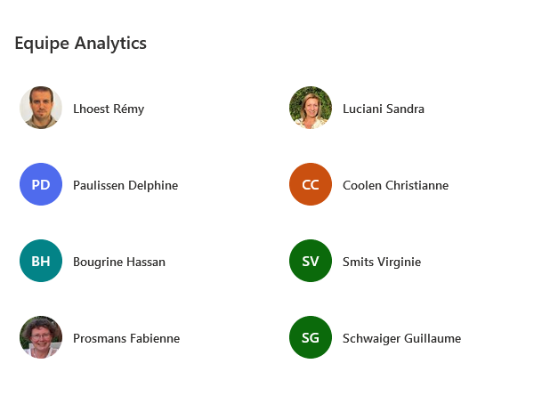
L’équipe

Slide 8
Nos missions
Mettre à disposition et tenir à jour les synthèses statistiques
Être à l’écoute des besoins des collègues via les membres du GT Analytics et par mail (alma-analytics@lists.uliege.be)
Suivre les mises à jour trimestrielles Ex-Libris
Former les nouveaux collègues
Nos 4 modules de formations
Analytics 1 - Découverte
Analytics 2 - Les rapports
Analytics 3 - Formation avancée
Analytics 4 - Les dashboards
  Ouverte à tou.te.s et obligatoire pour les gestionnaire métadonnées / acquisitions / e-ressource et responsables scientifiques
  A la demande
  Nécessaire pour rejoindre le GT

Slide 9
Structure des données et des résultats

Slide 10
Structure des données
Données
Primo
Alma
E-Inventory
Fulfillment
Loan
Num of Loans
Lost
Etc.
Loan Details
Barcode
Call Number
Bib. Details
Etc.
Physical Items
Etc.
Renewals
Etc.
Données
numériques
Dimensions
Domaines
Outils
Données
textuelles

Slide 11
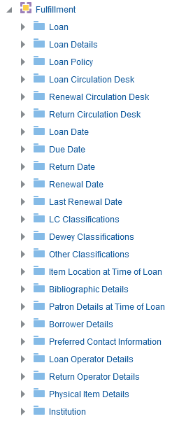
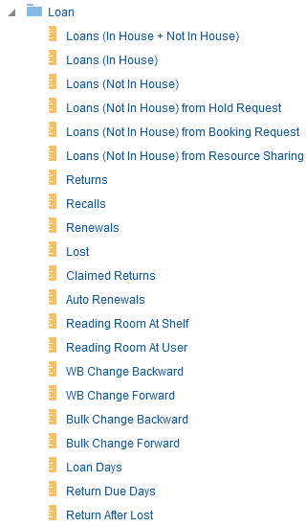
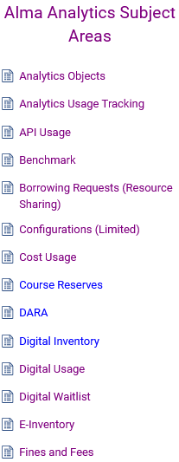
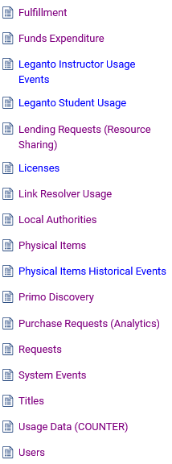
Structure des données

Slide 12
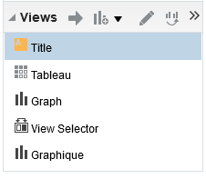
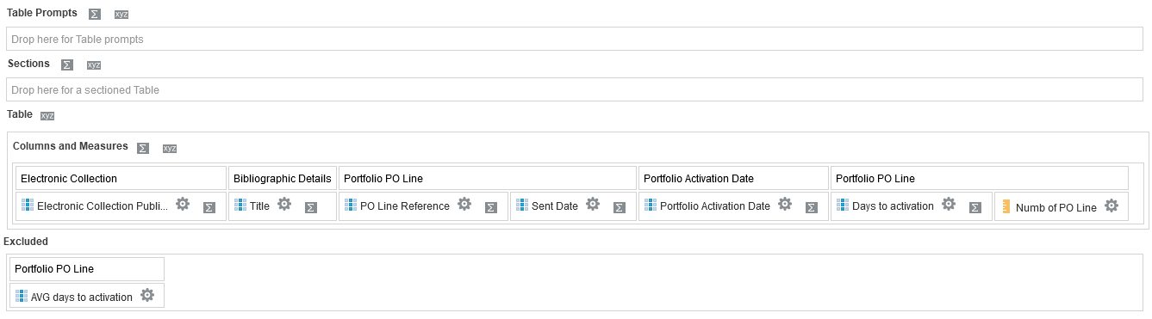
Structure des résultats (vues)
Un rapport est toujours composé d’une ou plusieurs vues
Chaque vue peut organiser différemment (ou exclure) les données du rapport

Slide 13
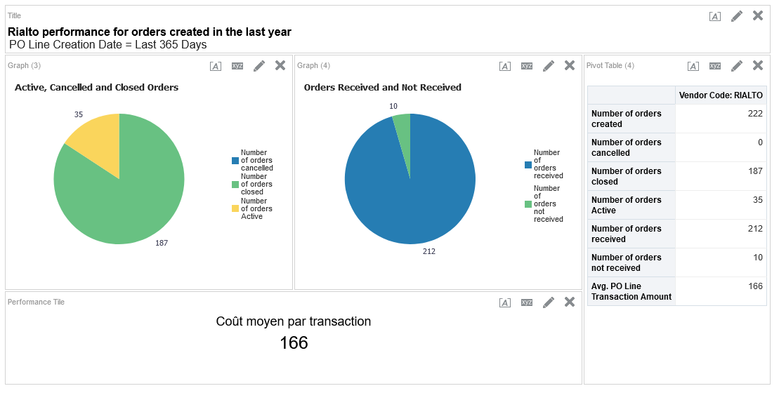
Structure des résultats (vues)
Titre
Table pivot
Graphiques
Tuile

Slide 14
Accès aux synthèses statistiques

Slide 15
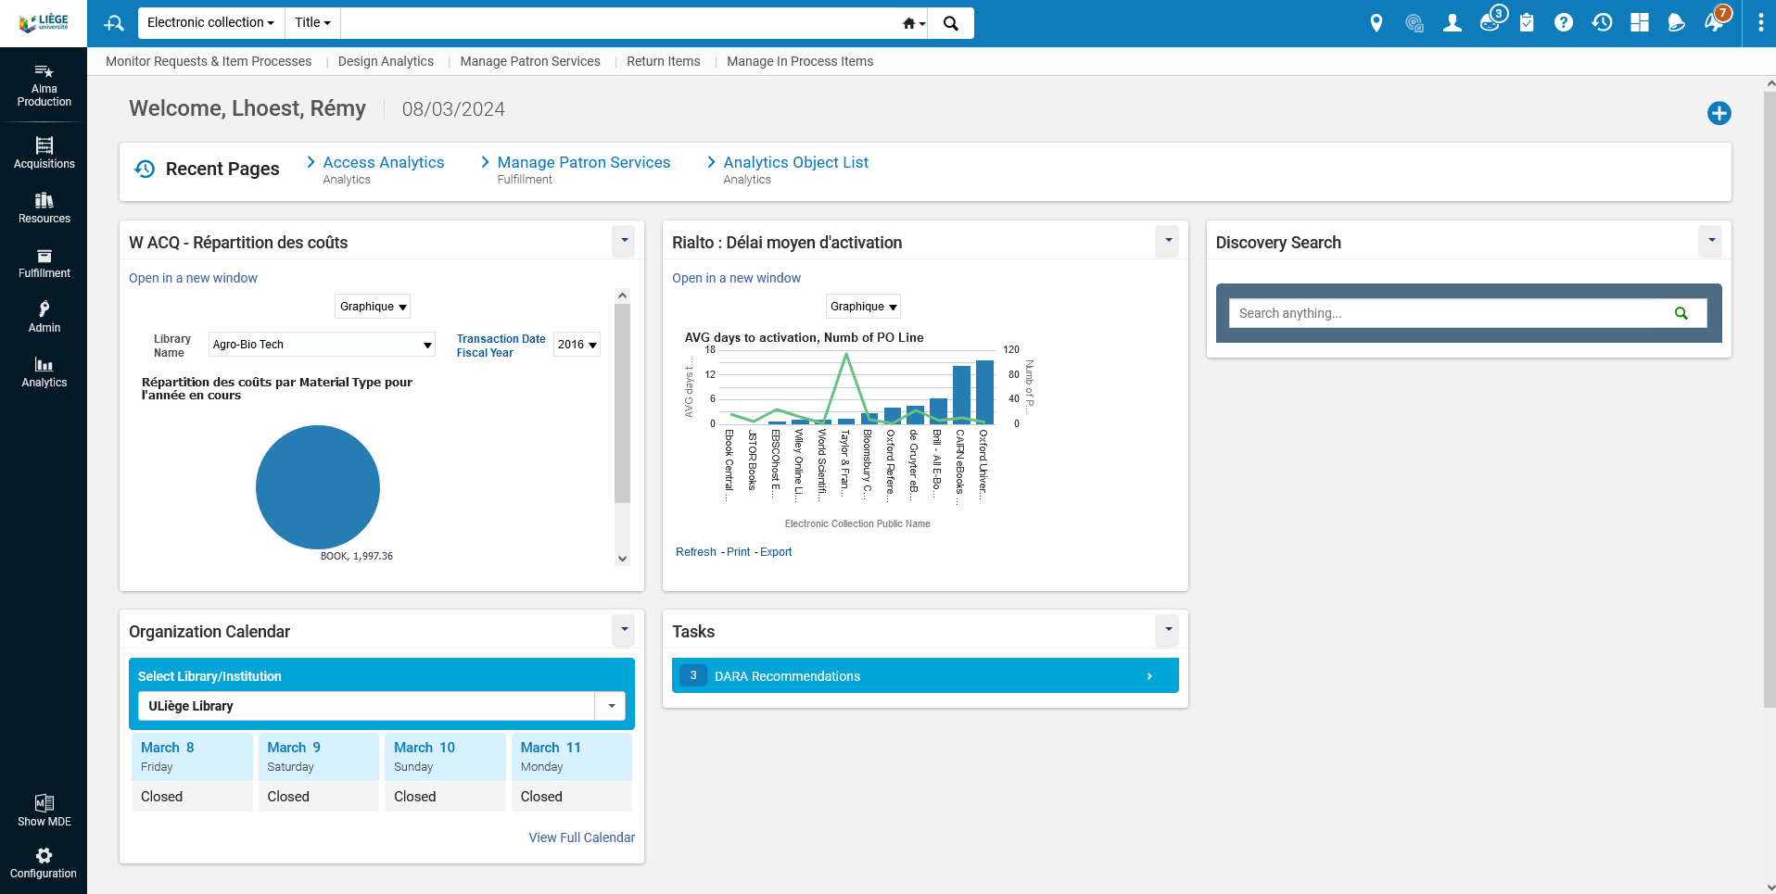
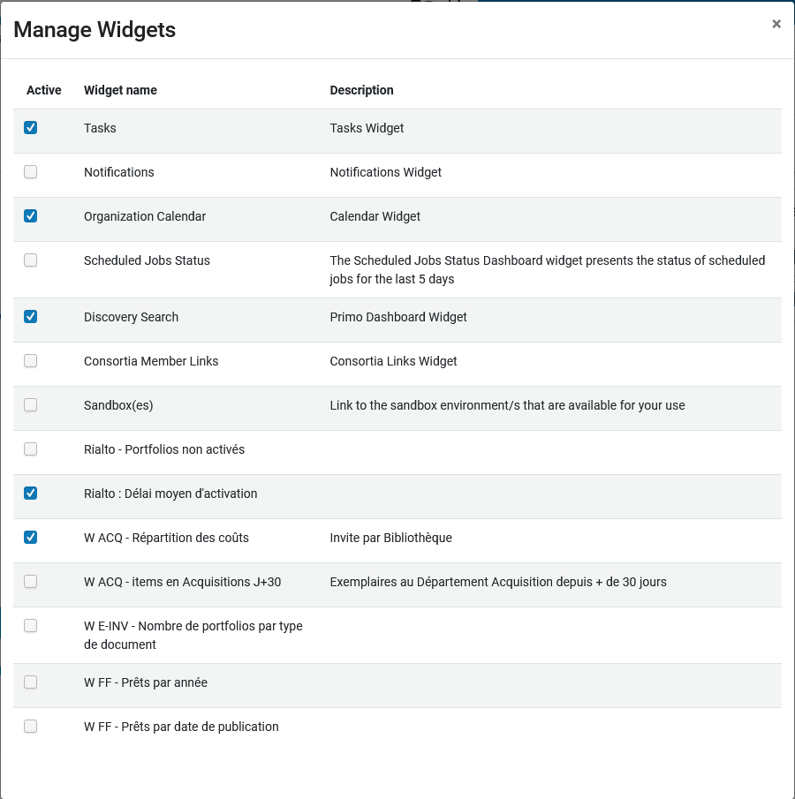
Widgets

Slide 16
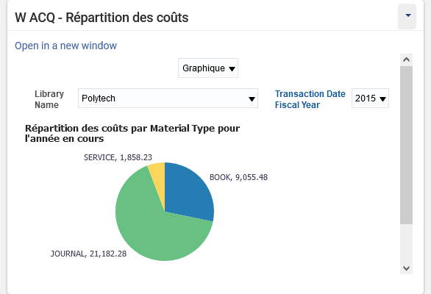

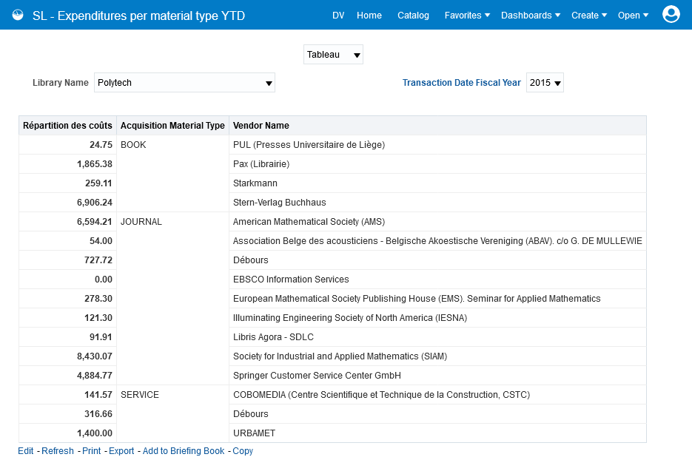
Widgets

Slide 17
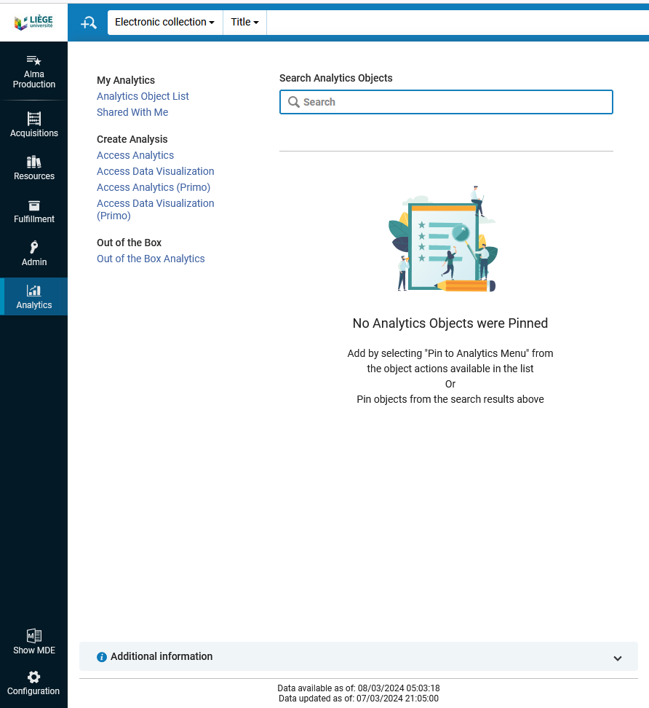
Shared with me
La liste des rapports et dashboards est accessible via :
Analytics > Shared With Me

Slide 18
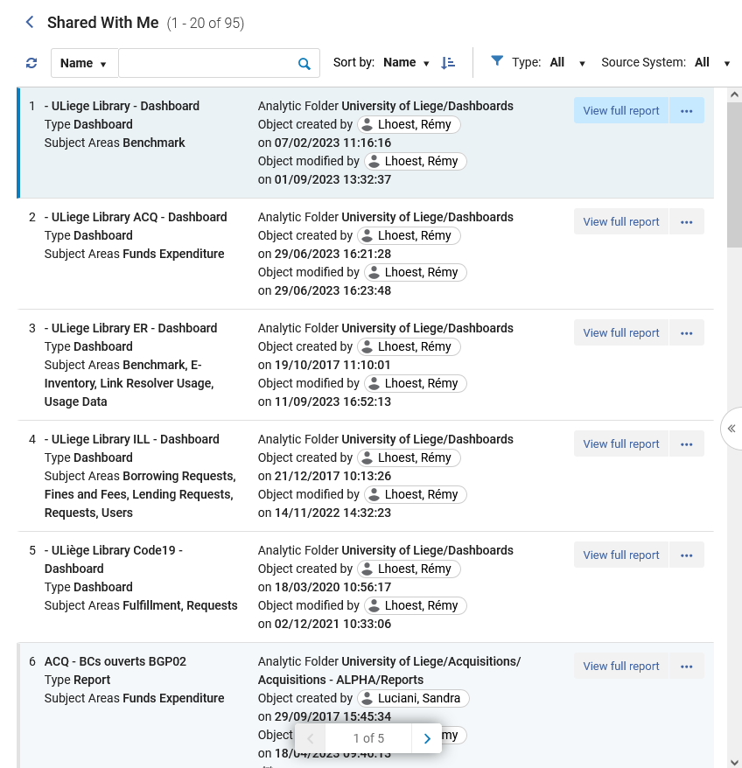
Shared with me
Le contenu de cette liste varie selon vos rôles dans Alma

Slide 19
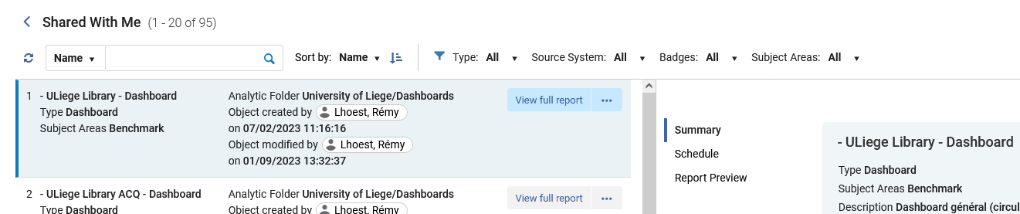
Shared with me
En haut de cette liste vous avez accès à différentes options de recherche, de tris et de filtres.

Slide 20
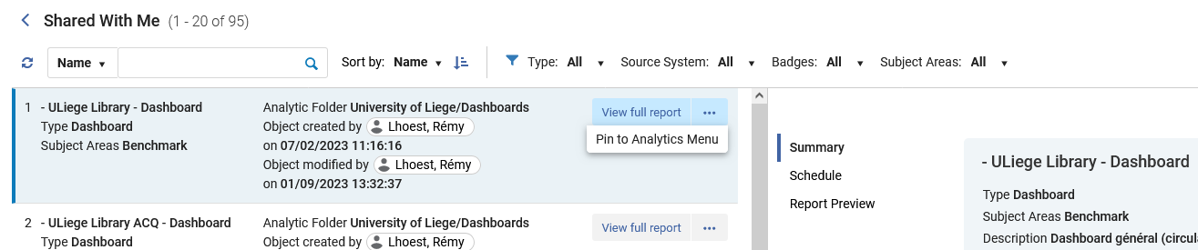
Shared with me
Cliquer sur « Pin to Analytics menu » pour ajouter cet élément dans vos favoris.

Slide 21
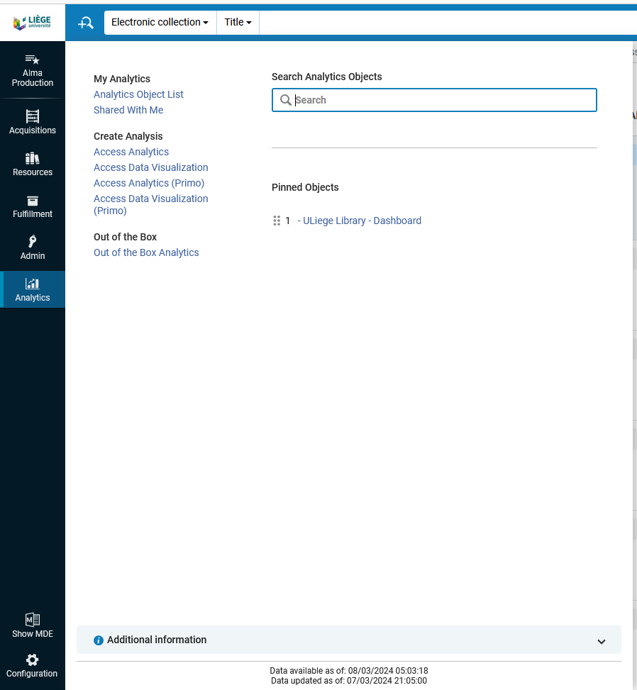
Shared with me
Vous pouvez ensuite y accéder en un clic depuis la liste de vos favoris du menu Analytics.
Vous pouvez également rechercher un rapport ou un dashboard directement depuis le champ de recherche de ce même menu.

Slide 22
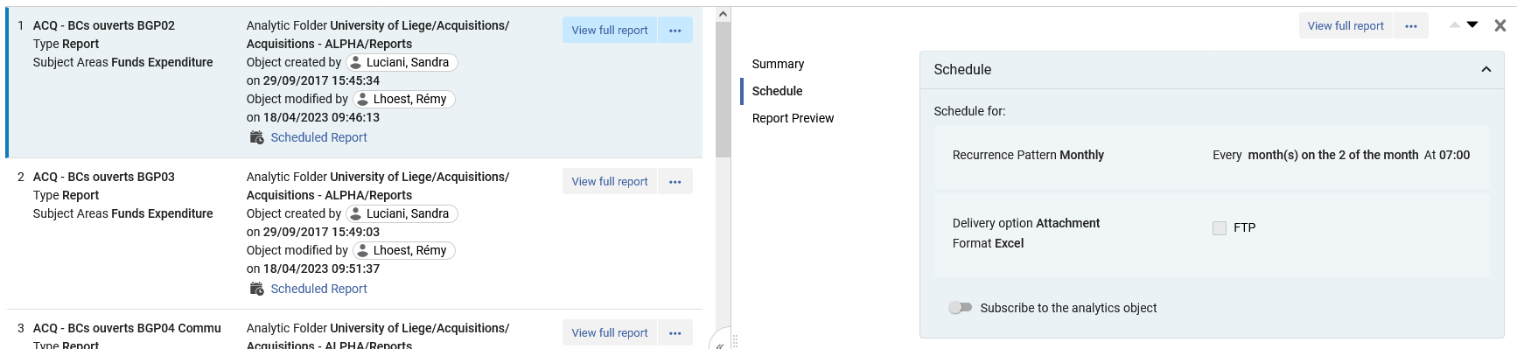
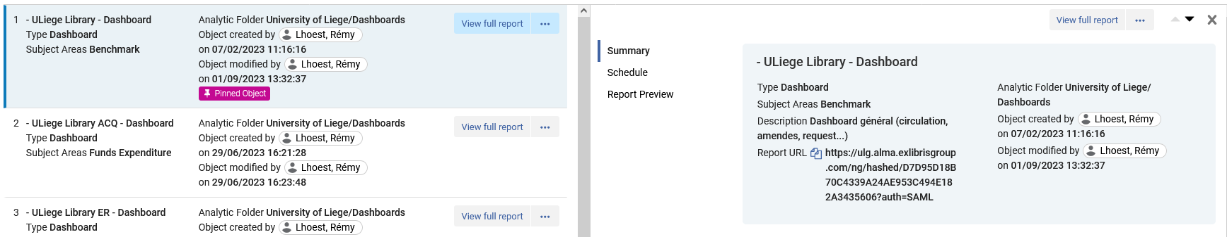
Shared with me
La liste vous donne principalement accès à des rapports planifiés
Et des dashboards

Slide 23
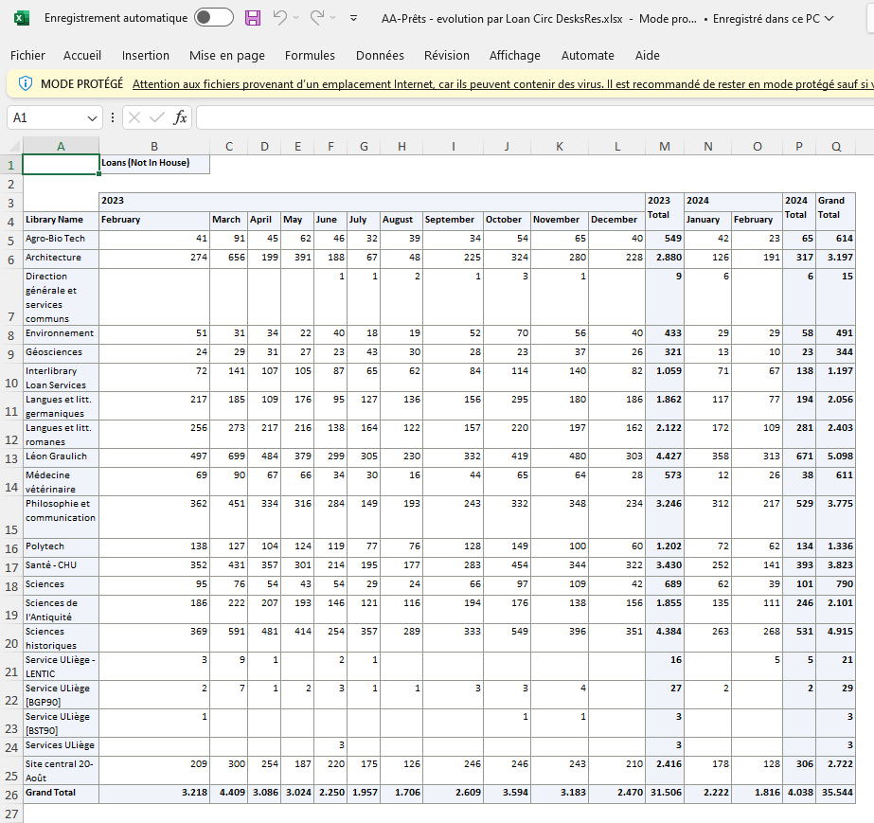
Export (PDF, Excel…)

Slide 24
Démonstration

Slide 25
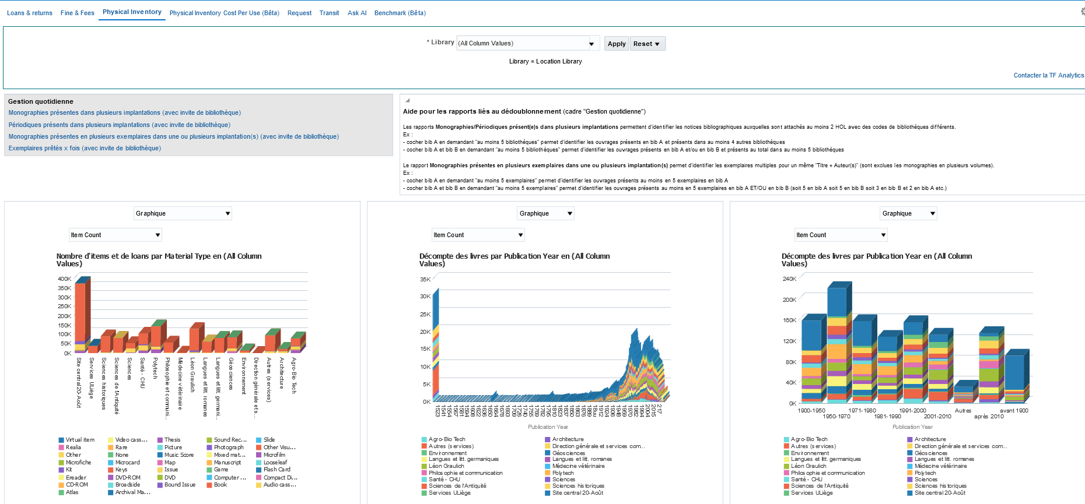
ULiège Library Dashboard
Onglets
Filtres
Zones
Aide
Liens
Vues
Données

Slide 26
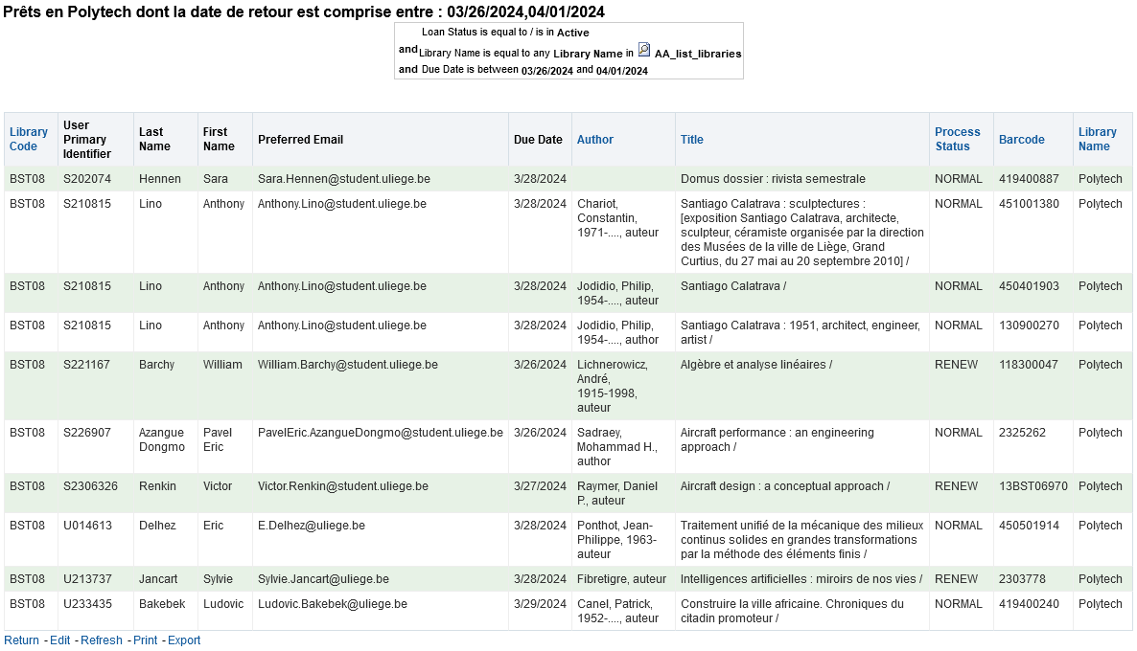

ULiège Library Dashboard
Onglet Loans & returns > Prêts en cours avec filtre sur retour prévu

Slide 27
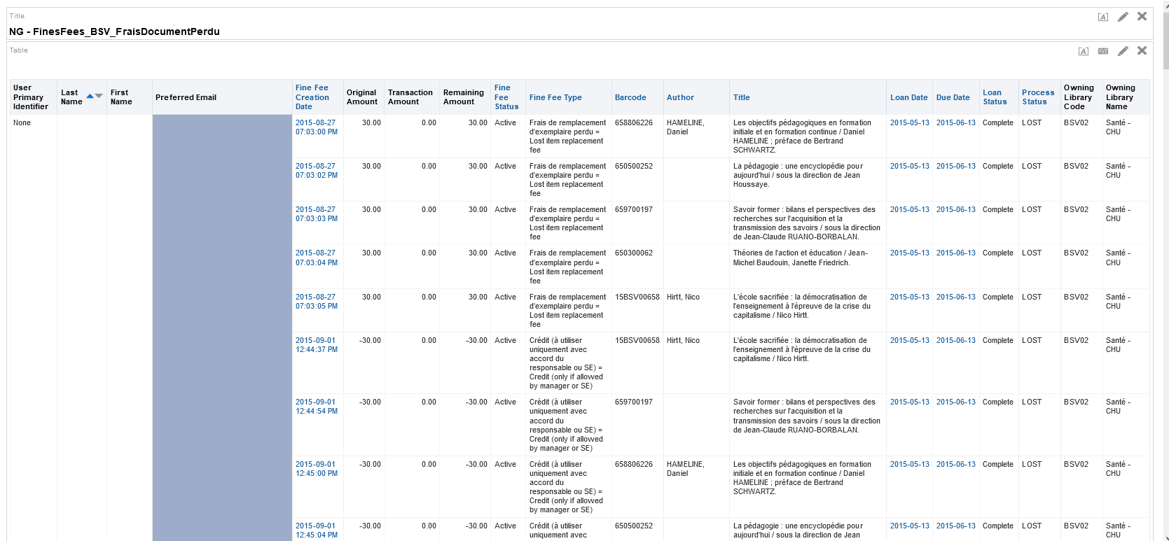
Scheduled Report
FF – Frais documents perdus – XXX – 7j

Slide 28
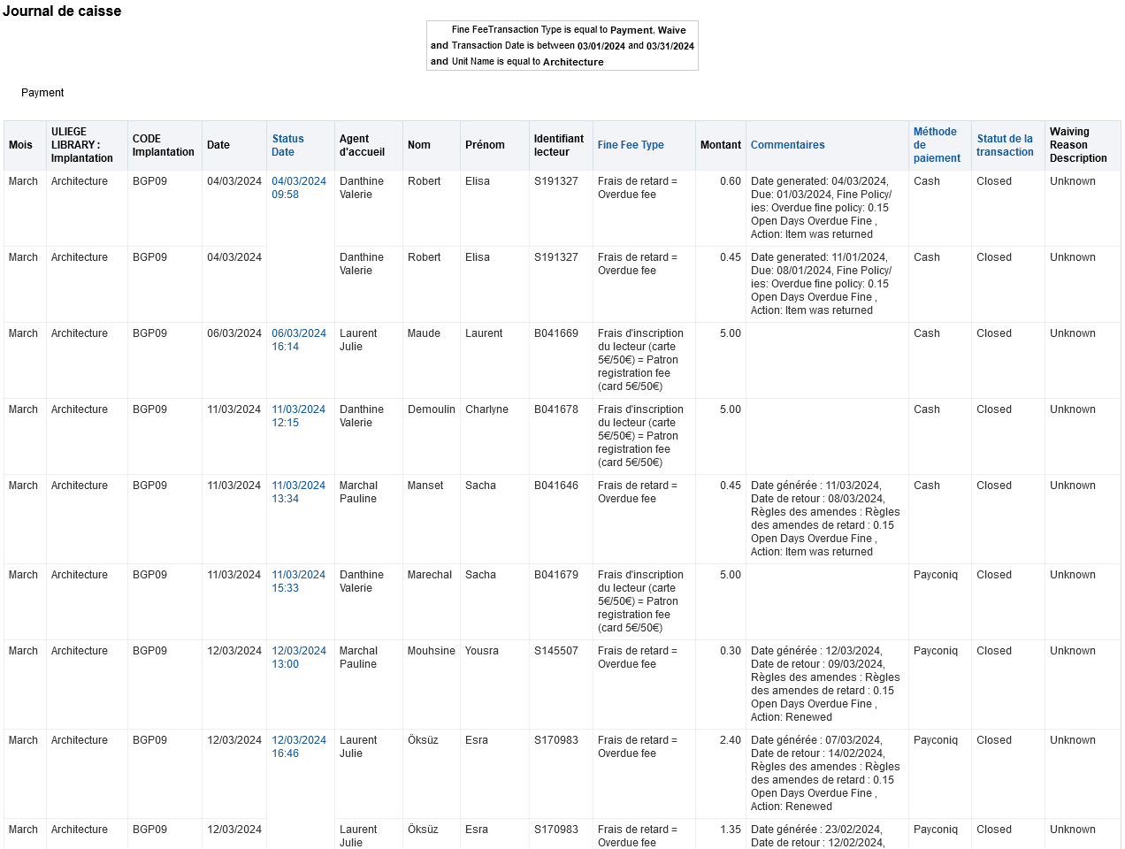
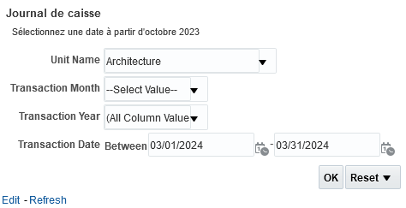
ULiège Library Dashboard
Onglet Fine & Fees > Journal de caisse

Slide 29
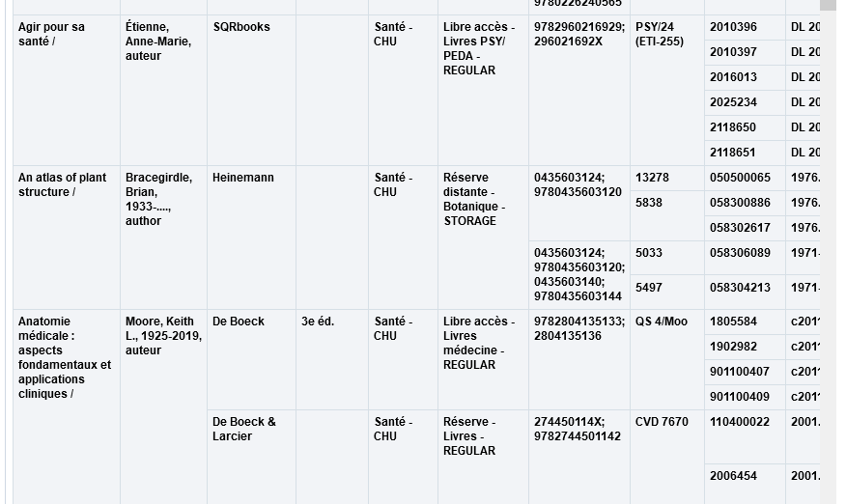
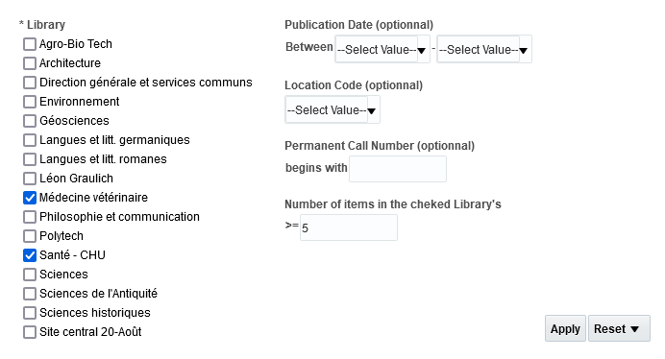
ULiège Library Dashboard
Onglet Physical Inventory > Monographies présentes en plusieurs exemplaires dans une ou plusieurs implantation(s)

Slide 30
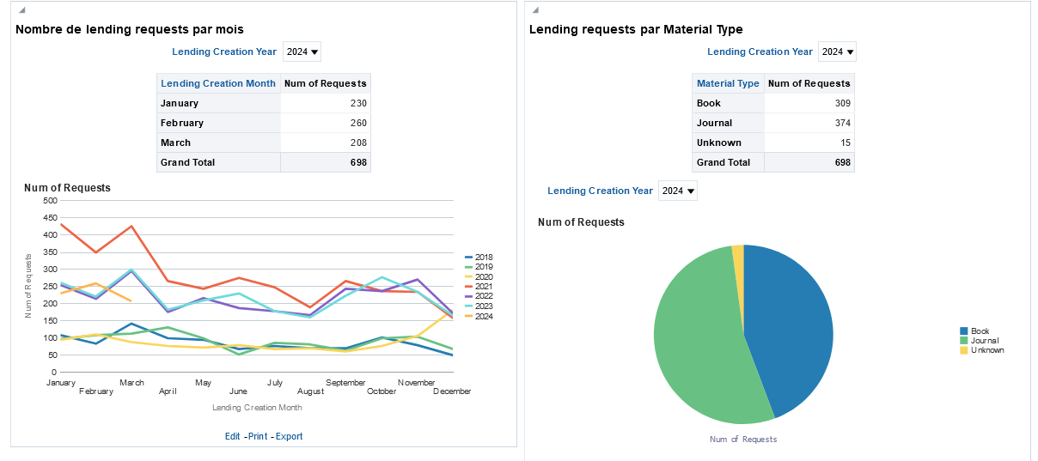
Dashboard ILL
Onglet Borrowing requests en chiffres
Onglet Lending requests en chiffres
Onglet RapidILL

Slide 31
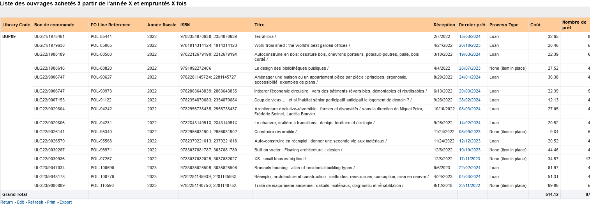
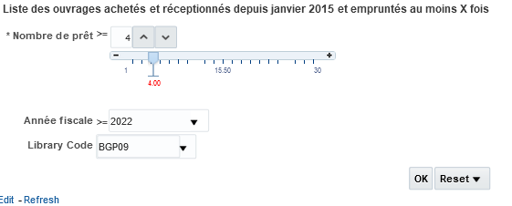
Dashboard Acquisitions
Onglet gestion quotidienne > Liste des ouvrages achetés à partir de l'année X et empruntés x fois

Slide 32
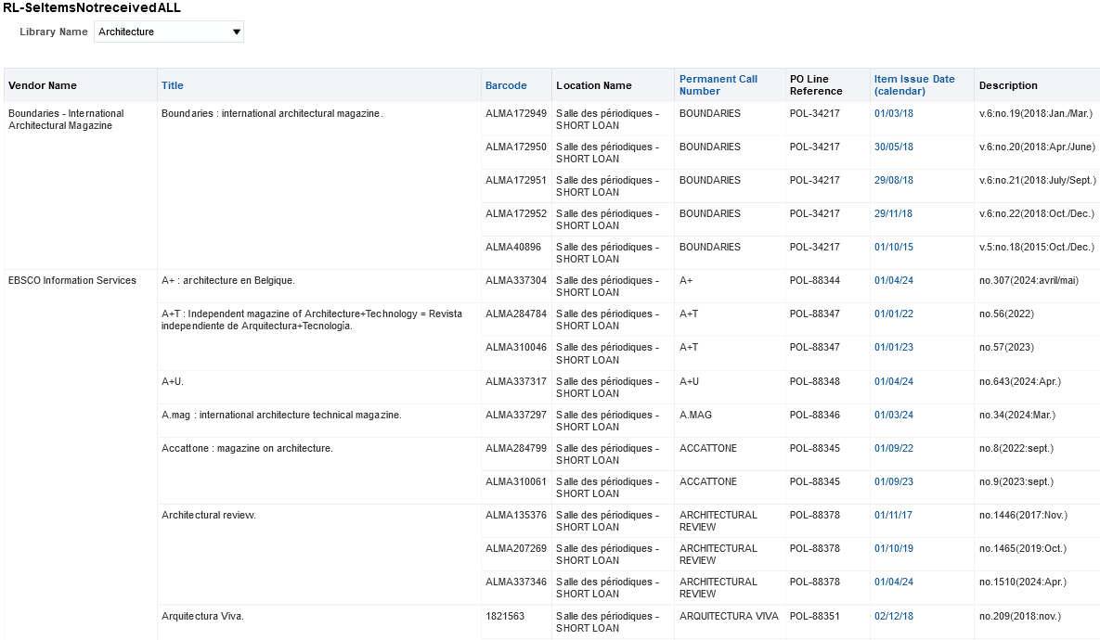
Dashboard Acquisitions
Onglet gestion quotidienne > Journaux non reçus

Slide 33
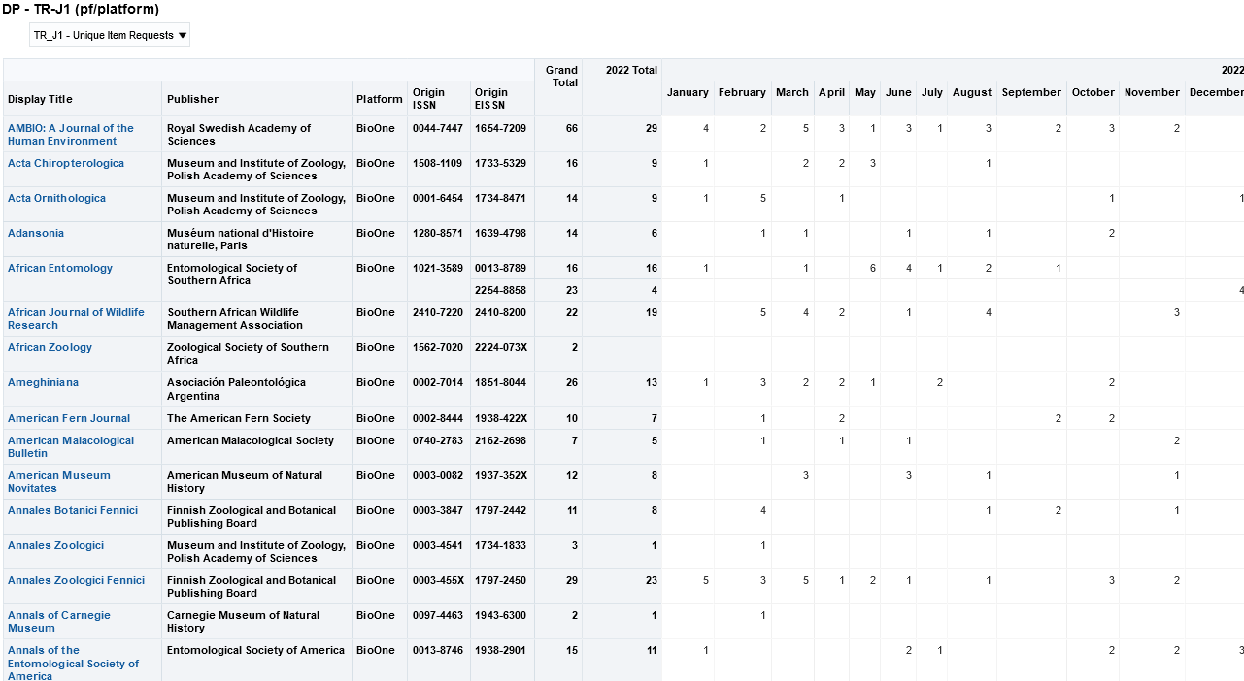
Dashboard E-R
TR-J1

